Slide 3

基础课41 空间向量与空间角、距离问题
基础巩固练
基础巩固练
综合提升练
综合提升练
应用情境练
应用情境练
创新拓展练
创新拓展练

Slide 4
课时评价·提能

Slide 5

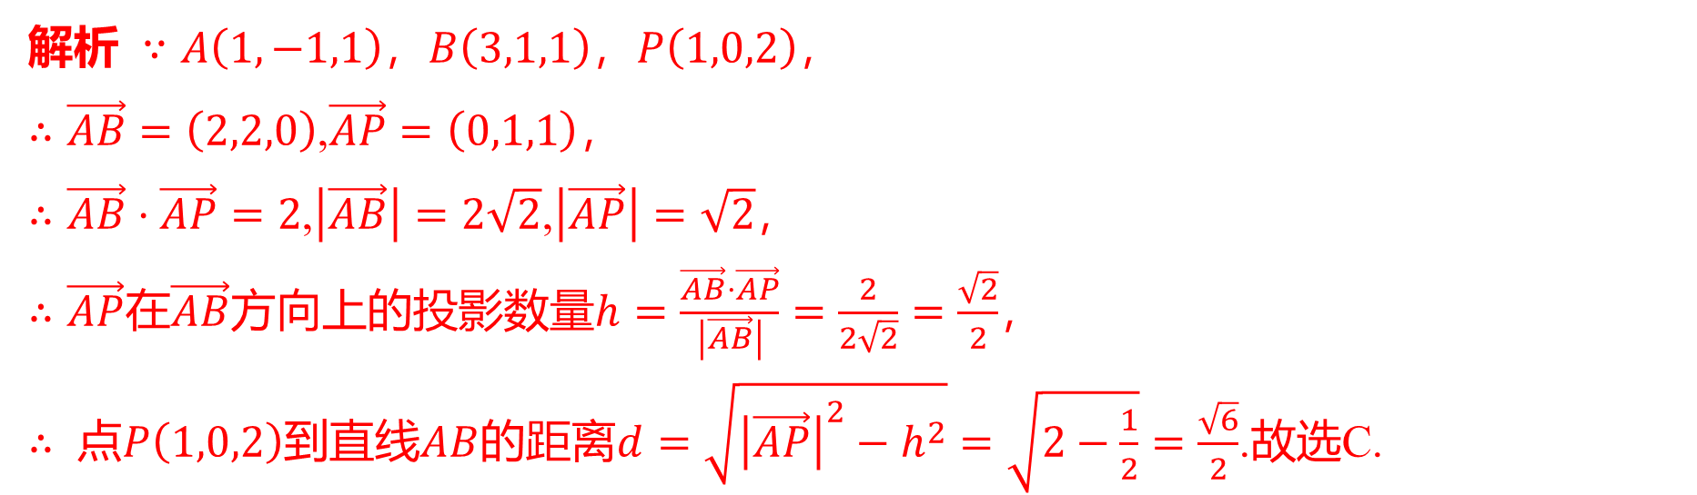
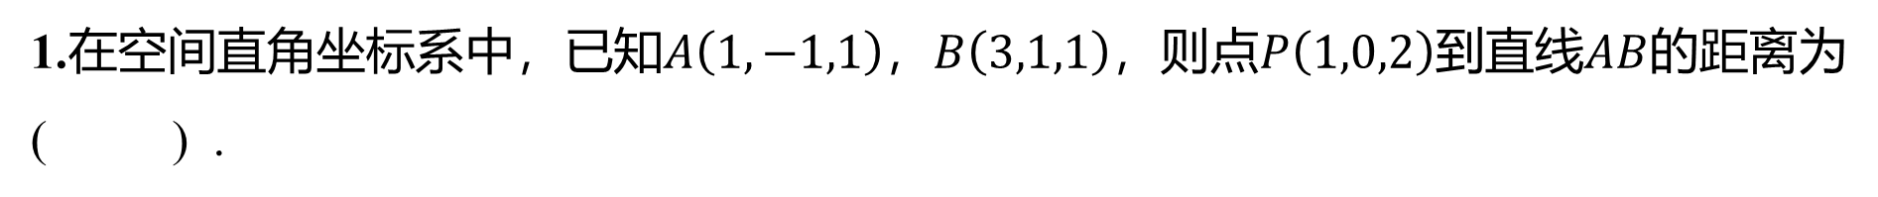
1.在空间直角坐标系中，已知$A\left(1,−1,1\right)$，$B\left(3,1,1\right)$，则点$P\left(1,0,2\right)$到直线$AB$ 的距离为
( ) .
C
A.$\frac{\sqrt{2}}{2}$ B.$\frac{\sqrt{3}}{2}$ C.$\frac{\sqrt{6}}{2}$ D.$\sqrt{3}$
解析 $∵A\left(1,−1,1\right)$，$B\left(3,1,1\right)$，$P\left(1,0,2\right)$ ，
$∴\vec{AB}=\left(2,2,0\right)$,$\vec{AP}=\left(0,1,1\right)$ ，
$∴\vec{AB}⋅\vec{AP}=2$,$\left|\vec{AB}\right|=2\sqrt{2}$,$\left|\vec{AP}\right|=\sqrt{2}$ ，
$∴\vec{AP}$在$\vec{AB}$方向上的投影数量$h=\frac{\vec{AB}⋅\vec{AP}}{\left|\vec{AB}\right|}=\frac{2}{2\sqrt{2}}=\frac{\sqrt{2}}{2}$ ，
$∴$ 点$P\left(1,0,2\right)$到直线$AB$的距离$d=\sqrt{{\left|\vec{AP}\right|}^{2}−h^{2}}=\sqrt{2−\frac{1}{2}}=\frac{\sqrt{6}}{2}$ .故选C.

Slide 6
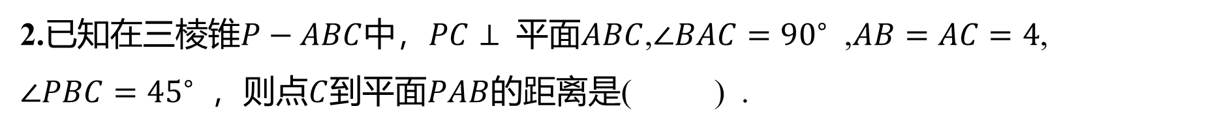
2.已知在三棱锥$P−ABC$中，$PC⊥$ 平面$ABC$,$∠BAC={90}^{∘}$ ,$AB=AC=4$ ,
$∠PBC={45}^{∘}$ ，则点$C$到平面$PAB$ 的距离是( ) .
A
A.$\frac{4\sqrt{6}}{3}$ B.$\frac{2\sqrt{6}}{3}$ C.$\frac{4\sqrt{3}}{3}$ D.$\frac{4\sqrt{2}}{3}$

Slide 7
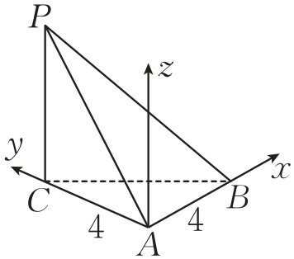
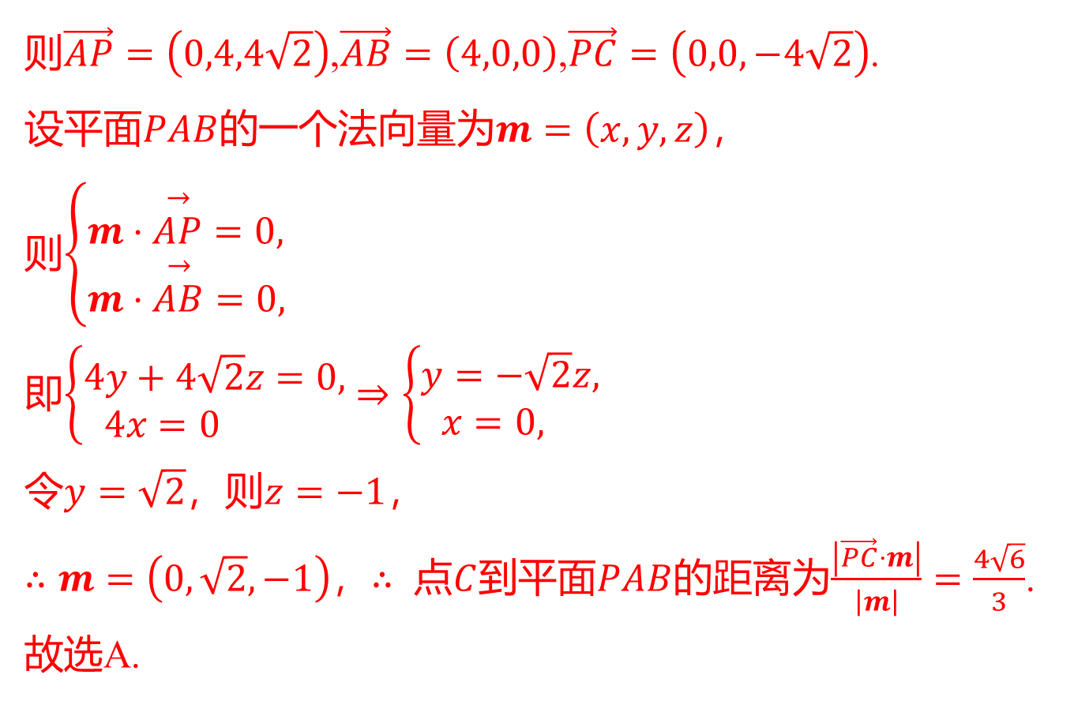
解析 以$A$ 为坐标原点，建立如图所示的空间直角坐标系，
则$\vec{AP}=\left(0,4,4\sqrt{2}\right)$,$\vec{AB}=\left(4,0,0\right)$,$\vec{PC}=\left(0,0,−4\sqrt{2}\right)$ .
设平面$PAB$的一个法向量为$m=\left(x,y,z\right)$ ，
则$\left\{\begin{aligned}&m⋅\overset{→}{AP}=0, \\ &m⋅\overset{→}{AB}=0,\end{aligned}\right.$
即$\left.\left\{\begin{aligned}&4y+4\sqrt{2}z=0, \\ & 4x=0\end{aligned}\right.⇒\left\{\begin{aligned}&y=−\sqrt{2}z, \\ & x=0,\end{aligned}\right.\right.$
令$y=\sqrt{2}$，则$z=−1$ ，
$∴m=\left(0,\sqrt{2},−1\right)$，$∴$ 点$C$到平面$PAB$的距离为$\frac{\left|\vec{PC}⋅m\right|}{\left|m\right|}=\frac{4\sqrt{6}}{3}$ .
故选A.

Slide 8
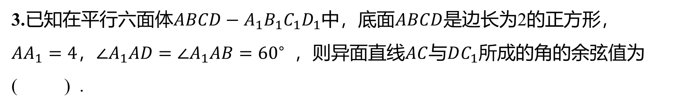
3.已知在平行六面体$ABCD−A_{1}B_{1}C_{1}D_{1}$中，底面$ABCD$ 是边长为2的正方形，
$AA_{1}=4$，$∠A_{1}AD=∠A_{1}AB={60}^{∘}$ ，则异面直线$AC$与$DC_{1}$ 所成的角的余弦值为
( ) .
C
A.$\frac{\sqrt{14}}{7}$ B.$\frac{\sqrt{70}}{14}$ C.$\frac{3\sqrt{14}}{14}$ D.$\frac{11\sqrt{14}}{14}$

Slide 9
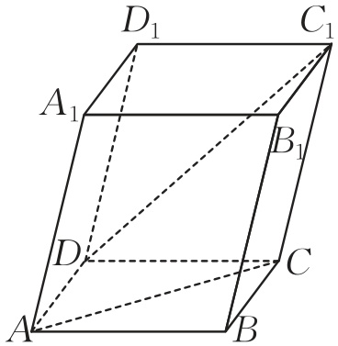
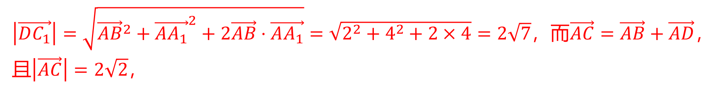
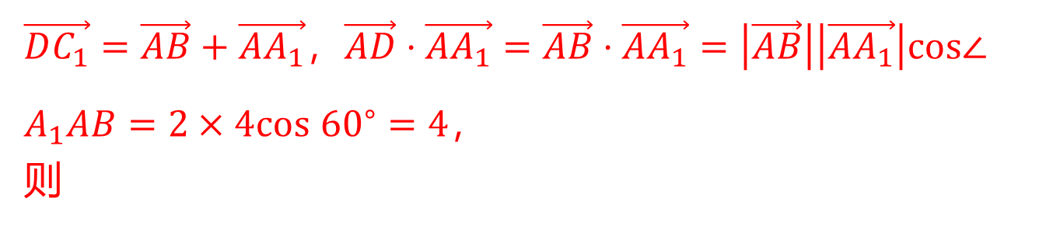
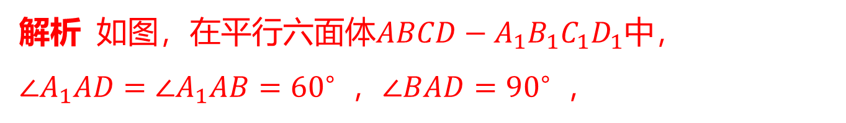
解析 如图，在平行六面体$ABCD−A_{1}B_{1}C_{1}D_{1}$ 中，
$∠A_{1}AD=∠A_{1}AB={60}^{∘}$ ，$∠BAD={90}^{∘}$ ，
$\vec{DC_{1}}=\vec{AB}+\vec{AA_{1}}$，$\vec{AD}⋅\vec{AA_{1}}=\vec{AB}⋅\vec{AA_{1}}=\left|\vec{AB}\right|\left|\vec{AA_{1}}\right|cos∠A_{1}AB=2×4cos {60}^{∘}=4$ ，
则
$\left|\vec{DC_{1}}\right|=\sqrt{{\vec{AB}}^{2}+{\vec{AA_{1}}}^{2}+2\vec{AB}⋅\vec{AA_{1}}}=\sqrt{2^{2}+4^{2}+2×4}=2\sqrt{7}$，而$\vec{AC}=\vec{AB}+\vec{AD}$ ，
且$\left|\vec{AC}\right|=2\sqrt{2}$ ，

Slide 10
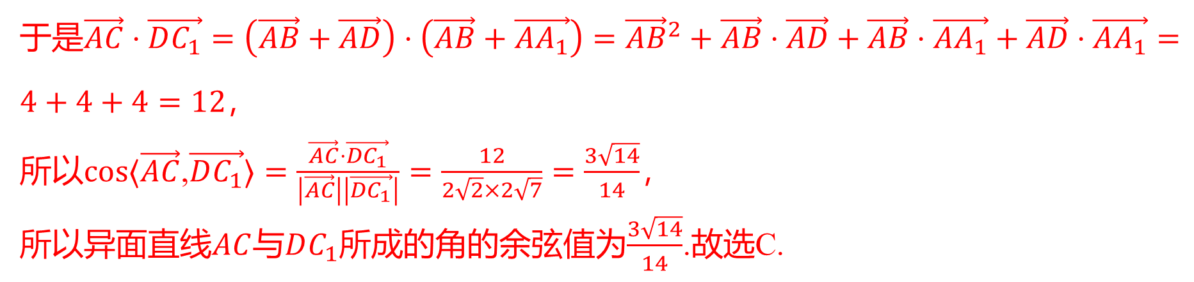
于是$\vec{AC}⋅\vec{DC_{1}}=\left(\vec{AB}+\vec{AD}\right)⋅\left(\vec{AB}+\vec{AA_{1}}\right)={\vec{AB}}^{2}+\vec{AB}⋅\vec{AD}+\vec{AB}⋅\vec{AA_{1}}+\vec{AD}⋅\vec{AA_{1}}=4+4+4=12$ ，
所以$cos⟨\vec{AC}$,$\vec{DC_{1}}⟩=\frac{\vec{AC}⋅\vec{DC_{1}}}{\left|\vec{AC}\right|\left|\vec{DC_{1}}\right|}=\frac{12}{2\sqrt{2}×2\sqrt{7}}=\frac{3\sqrt{14}}{14}$ ，
所以异面直线$AC$与$DC_{1}$所成的角的余弦值为$\frac{3\sqrt{14}}{14}$ .故选C.

Slide 11
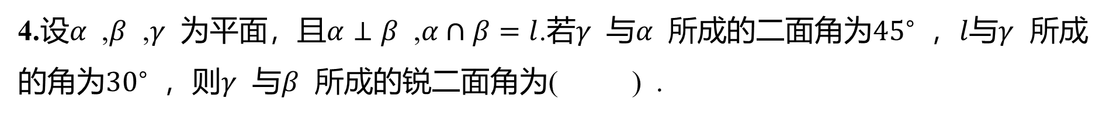
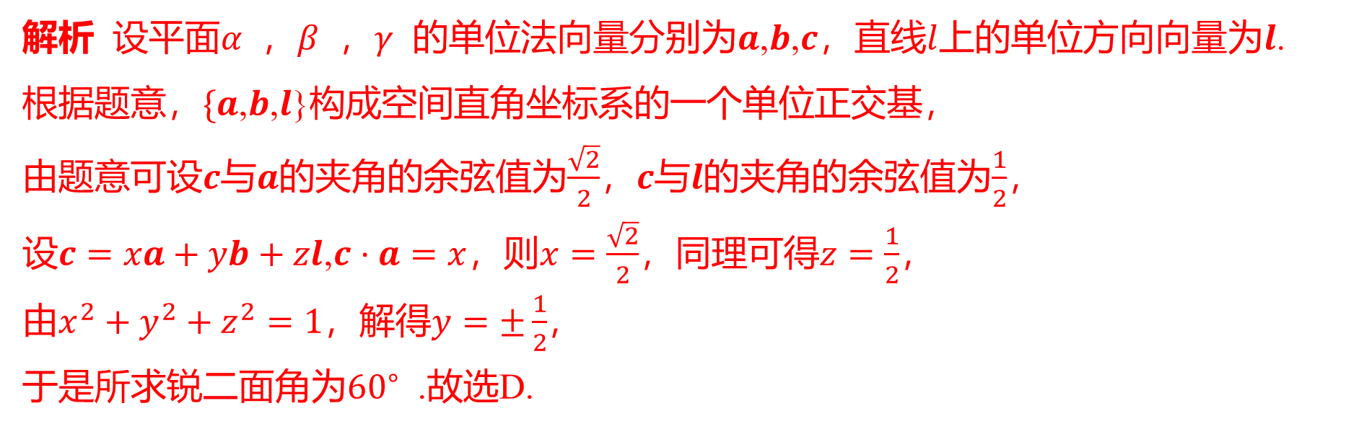
4.设$α$ ,$β$ ,$γ$ 为平面，且$α⊥β$ ,$α∩β=l$.若$γ$ 与$α$ 所成的二面角为${45}^{∘}$ ，$l$与$γ$ 所成
的角为${30}^{∘}$ ，则$γ$ 与$β$ 所成的锐二面角为( ) .
D
A.${15}^{∘}$ B.${45}^{∘}$ C.${30}^{∘}$ D.${60}^{∘}$
解析 设平面$α$ ，$β$ ，$γ$ 的单位法向量分别为$a$,$b$,$c$，直线$l$上的单位方向向量为$l$ .
根据题意，$\{a$,$b$,$l$ }构成空间直角坐标系的一个单位正交基，
由题意可设$c$与$a$的夹角的余弦值为$\frac{\sqrt{2}}{2}$，$c$与$l$的夹角的余弦值为$\frac{1}{2}$ ，
设$c=xa+yb+zl$,$c⋅a=x$，则$x=\frac{\sqrt{2}}{2}$，同理可得$z=\frac{1}{2}$ ，
由$x^{2}+y^{2}+z^{2}=1$，解得$y=±\frac{1}{2}$ ，
于是所求锐二面角为${60}^{∘}$ .故选D.

Slide 12
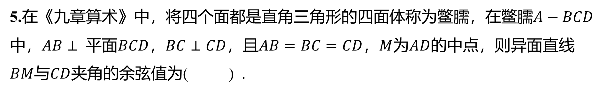
5.在《九章算术》中，将四个面都是直角三角形的四面体称为鳖臑，在鳖臑$A−BCD$
中，$AB⊥$ 平面$BCD$，$BC⊥CD$，且$AB=BC=CD$，$M$为$AD$ 的中点，则异面直线
$BM$与$CD$ 夹角的余弦值为( ) .
A
A.$\frac{\sqrt{3}}{3}$ B.$\frac{\sqrt{2}}{3}$ C.$\frac{\sqrt{3}}{2}$ D.$\frac{\sqrt{2}}{2}$

Slide 13
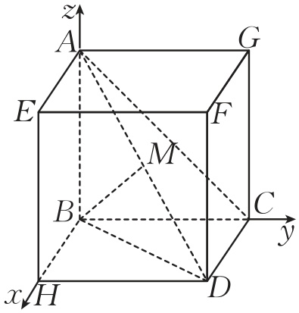
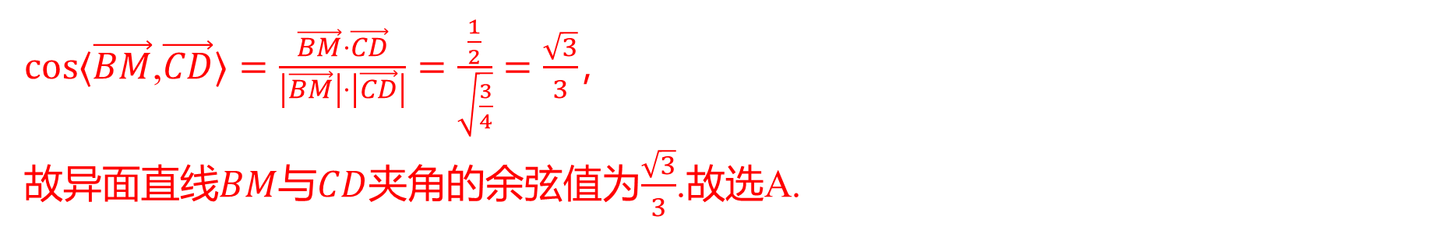
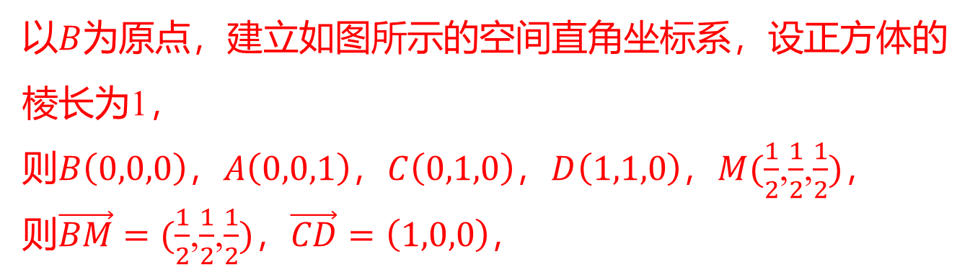
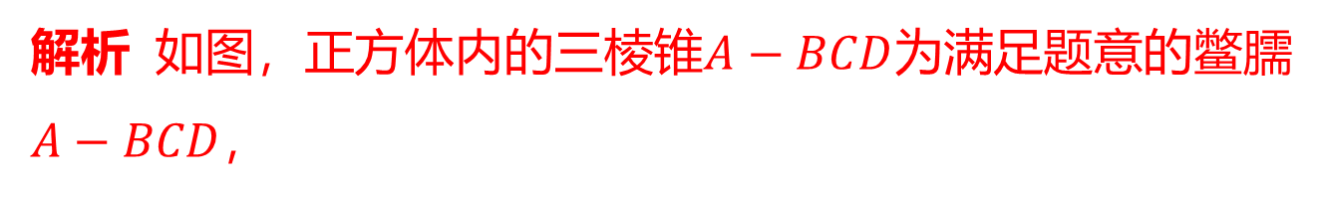
解析 如图，正方体内的三棱锥$A−BCD$ 为满足题意的鳖臑
$A−BCD$ ，
以$B$ 为原点，建立如图所示的空间直角坐标系，设正方体的
棱长为1，
则$B\left(0,0,0\right)$，$A\left(0,0,1\right)$，$C\left(0,1,0\right)$，$D\left(1,1,0\right)$，$M(\frac{1}{2}$,$\frac{1}{2}$,$\frac{1}{2})$ ，
则$\vec{BM}=(\frac{1}{2}$,$\frac{1}{2}$,$\frac{1}{2})$，$\vec{CD}=\left(1,0,0\right)$ ，
$cos⟨\vec{BM}$,$\vec{CD}⟩=\frac{\vec{BM}⋅\vec{CD}}{\left|\vec{BM}\right|⋅\left|\vec{CD}\right|}=\frac{\frac{1}{2}}{\sqrt{\frac{3}{4}}}=\frac{\sqrt{3}}{3}$ ，
故异面直线$BM$与$CD$夹角的余弦值为$\frac{\sqrt{3}}{3}$ .故选A.

Slide 14
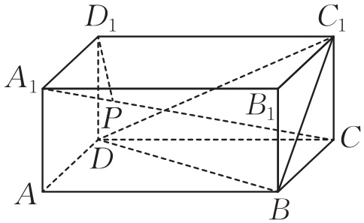
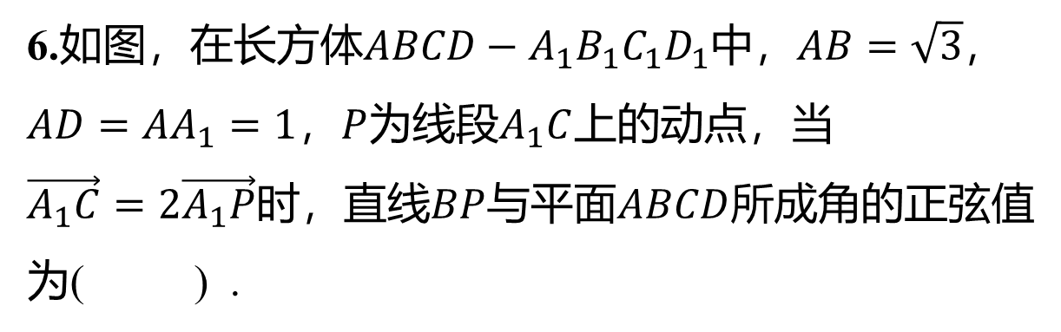
6.如图，在长方体$ABCD−A_{1}B_{1}C_{1}D_{1}$中，$AB=\sqrt{3}$ ，
$AD=AA_{1}=1$，$P$为线段$A_{1}C$ 上的动点，当
$\vec{A_{1}C}=2\vec{A_{1}P}$时，直线$BP$与平面$ABCD$ 所成角的正弦值
为( ) .
C
A.$\frac{2\sqrt{5}}{5}$ B.$\frac{\sqrt{2}}{2}$ C.$\frac{\sqrt{5}}{5}$ D.$\frac{\sqrt{3}}{5}$

Slide 15
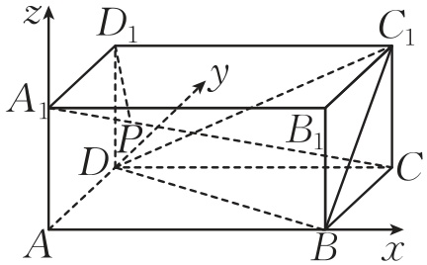
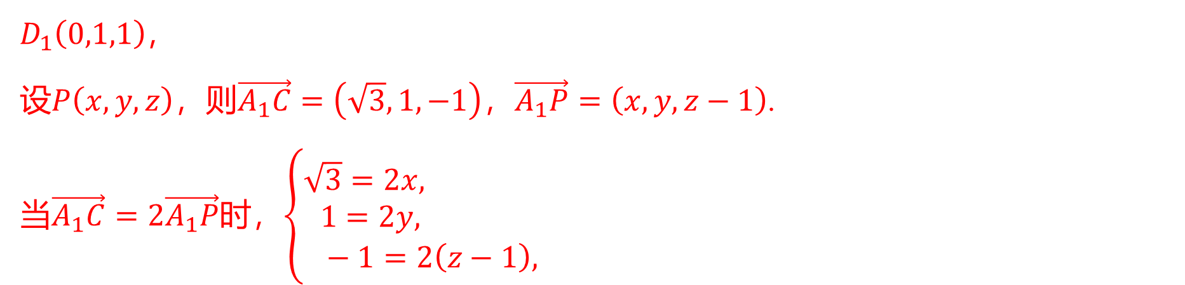
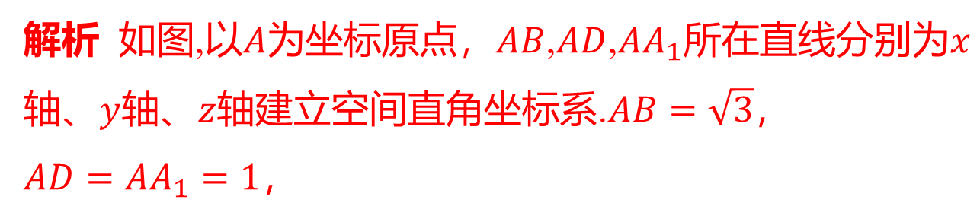
解析 如图,以$A$为坐标原点，$AB$,$AD$,$AA_{1}$所在直线分别为$x$
轴、$y$轴、$z$轴建立空间直角坐标系.$AB=\sqrt{3}$ ，
$AD=AA_{1}=1$ ，
则$A_{1}\left(0,0,1\right)$,$B\left(\sqrt{3},0,0\right)$,$C\left(\sqrt{3},1,0\right)$,$C_{1}\left(\sqrt{3},1,1\right)$,$D\left(0,1,0\right)$ ,
$D_{1}\left(0,1,1\right)$ ，
设$P\left(x,y,z\right)$，则$\vec{A_{1}C}=\left(\sqrt{3},1,−1\right)$，$\vec{A_{1}P}=\left(x,y,z−1\right)$ .
当$\vec{A_{1}C}=2\vec{A_{1}P}$时，$\left\{\begin{aligned}&\sqrt{3}=2x, \\ & 1=2y, \\ & −1=2\left(z−1\right),\end{aligned}\right.$

Slide 16
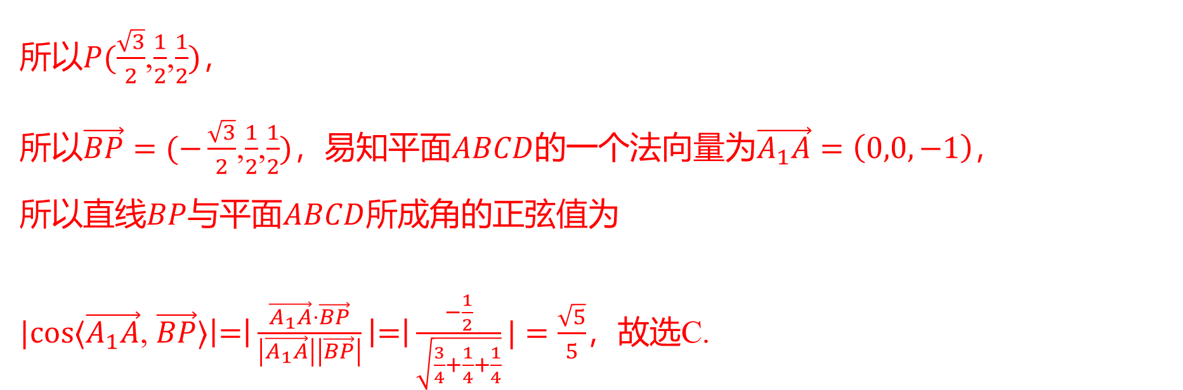
所以$P(\frac{\sqrt{3}}{2}$,$\frac{1}{2}$,$\frac{1}{2})$ ，
所以$\vec{BP}=(−\frac{\sqrt{3}}{2}$,$\frac{1}{2}$,$\frac{1}{2})$，易知平面$ABCD$的一个法向量为$\vec{A_{1}A}=\left(0,0,−1\right)$ ，
所以直线$BP$与平面$ABCD$所成角的正弦值为
$|cos⟨\vec{A_{1}A}$ , $\vec{BP}⟩\left|=\right|\frac{\vec{A_{1}A}⋅\vec{BP}}{\left|\vec{A_{1}A}\right|\left|\vec{BP}\right|}\left|=\right|\frac{−\frac{1}{2}}{\sqrt{\frac{3}{4}+\frac{1}{4}+\frac{1}{4}}}|=\frac{\sqrt{5}}{5}$ ，故选C.

Slide 17
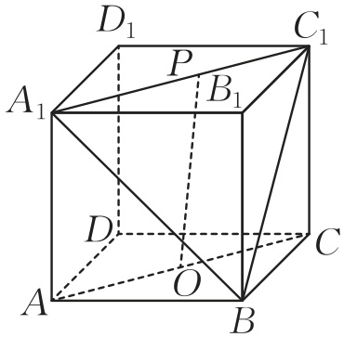
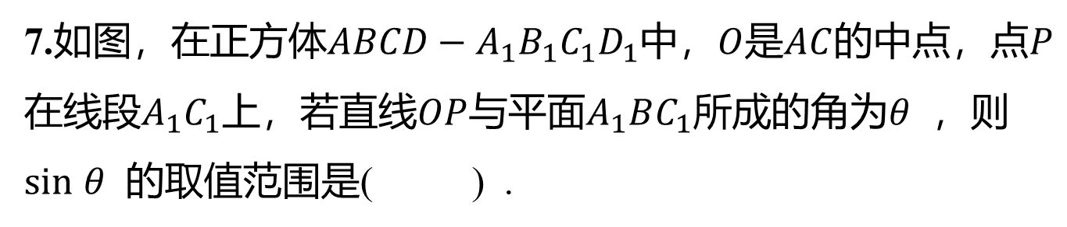
7.如图，在正方体$ABCD−A_{1}B_{1}C_{1}D_{1}$中，$O$是$AC$的中点，点$P$
在线段$A_{1}C_{1}$上，若直线$OP$与平面$A_{1}BC_{1}$所成的角为$θ$ ，则
$sin θ$ 的取值范围是( ) .
C
A.$[\frac{1}{4}$,$\frac{1}{3}]$ B.$[\frac{1}{3}$,$\frac{1}{2}]$ C.$[\frac{\sqrt{2}}{3}$,$\frac{\sqrt{3}}{3}]$ D.$(\frac{\sqrt{2}}{3}$,$\frac{\sqrt{3}}{3})$

Slide 18
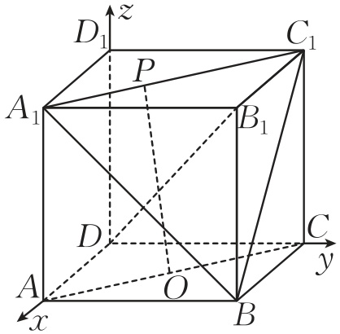
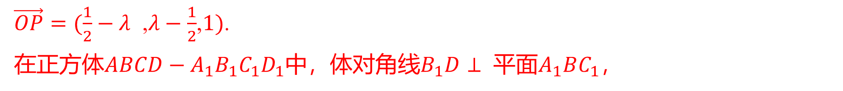
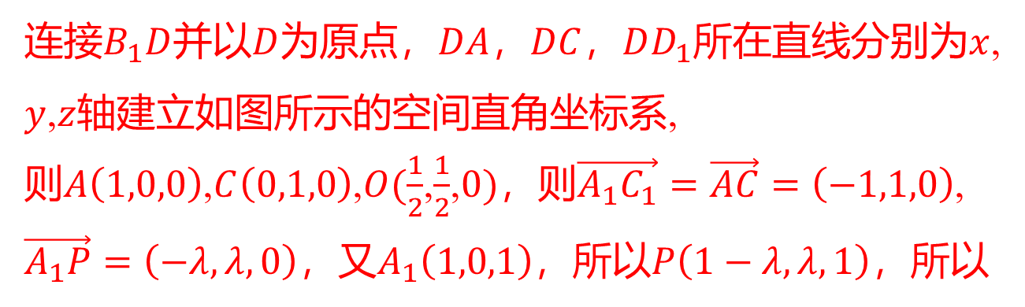
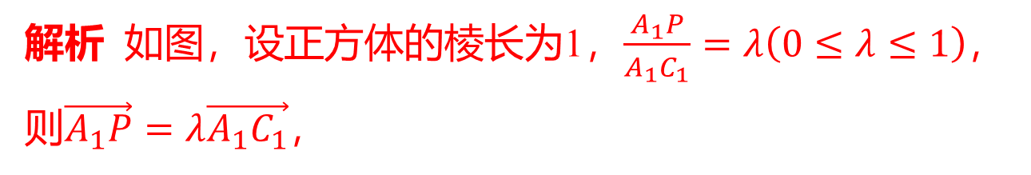
解析 如图，设正方体的棱长为1，$\frac{A_{1}P}{A_{1}C_{1}}=λ\left(0≤λ≤1\right)$ ，
则$\vec{A_{1}P}=λ\vec{A_{1}C_{1}}$ ，
连接$B_{1}D$并以$D$为原点，$DA$，$DC$，$DD_{1}$所在直线分别为$x$ ,
$y$,$z$ 轴建立如图所示的空间直角坐标系,
则$A\left(1,0,0\right)$,$C\left(0,1,0\right)$,$O(\frac{1}{2}$,$\frac{1}{2}$,$0)$，则$\vec{A_{1}C_{1}}=\vec{AC}=\left(−1,1,0\right)$ ,
$\vec{A_{1}P}=\left(−λ,λ,0\right)$，又$A_{1}\left(1,0,1\right)$，所以$P\left(1−λ,λ,1\right)$ ，所以
$\vec{OP}=(\frac{1}{2}−λ$ ,$λ−\frac{1}{2}$,$1)$ .
在正方体$ABCD−A_{1}B_{1}C_{1}D_{1}$中，体对角线$B_{1}D⊥$ 平面$A_{1}BC_{1}$ ，

Slide 19
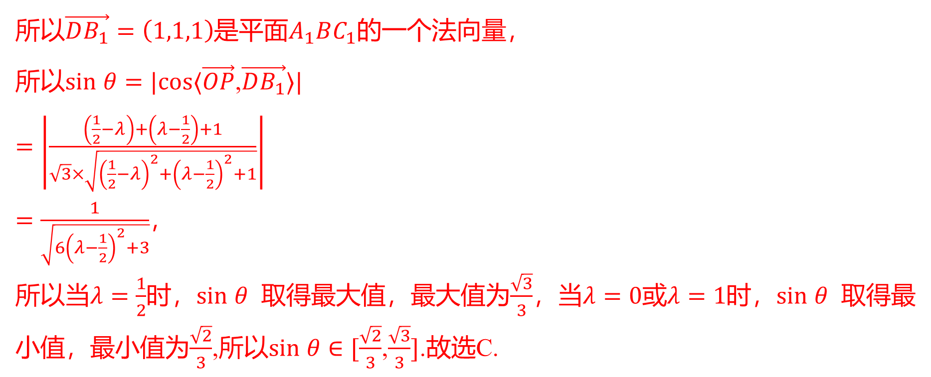
所以$\vec{DB_{1}}=\left(1,1,1\right)$是平面$A_{1}BC_{1}$ 的一个法向量，
所以$sin θ=|cos⟨\vec{OP}$,$\vec{DB_{1}}⟩|$
$=\left|\frac{\left(\frac{1}{2}−λ\right)+\left(λ−\frac{1}{2}\right)+1}{\sqrt{3}×\sqrt{{\left(\frac{1}{2}−λ\right)}^{2}+{\left(λ−\frac{1}{2}\right)}^{2}+1}}\right|$
$=\frac{1}{\sqrt{6{\left(λ−\frac{1}{2}\right)}^{2}+3}}$ ，
所以当$λ=\frac{1}{2}$时，$sin θ$ 取得最大值，最大值为$\frac{\sqrt{3}}{3}$，当$λ=0$或$λ=1$时，$sin θ$ 取得最
小值，最小值为$\frac{\sqrt{2}}{3}$,所以$sin θ∈[\frac{\sqrt{2}}{3}$,$\frac{\sqrt{3}}{3}]$ .故选C.

Slide 20
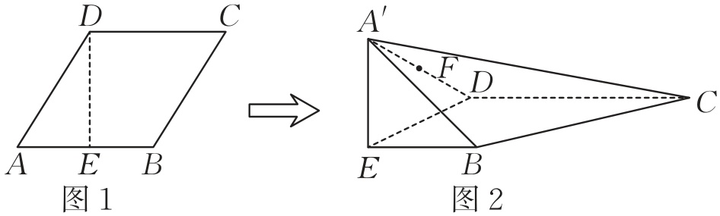
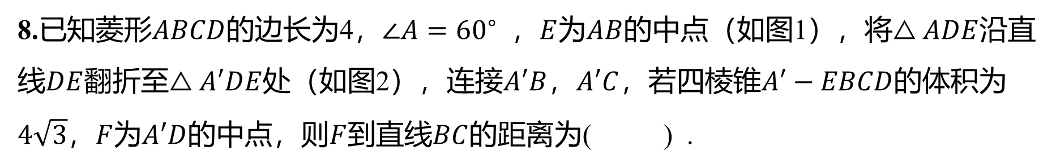
8.已知菱形$ABCD$的边长为4，$∠A={60}^{∘}$ ，$E$为$AB$的中点（如图1），将$△ADE$ 沿直
线$DE$翻折至$△A′DE$处（如图2），连接$A′B$，$A′C$，若四棱锥$A′−EBCD$ 的体积为
$4\sqrt{3}$，$F$为$A′D$的中点，则$F$到直线$BC$ 的距离为( ) .
A
A.$\frac{\sqrt{31}}{2}$ B.$\frac{\sqrt{23}}{2}$ C.$\frac{\sqrt{31}}{4}$ D.$\frac{\sqrt{23}}{4}$

Slide 21
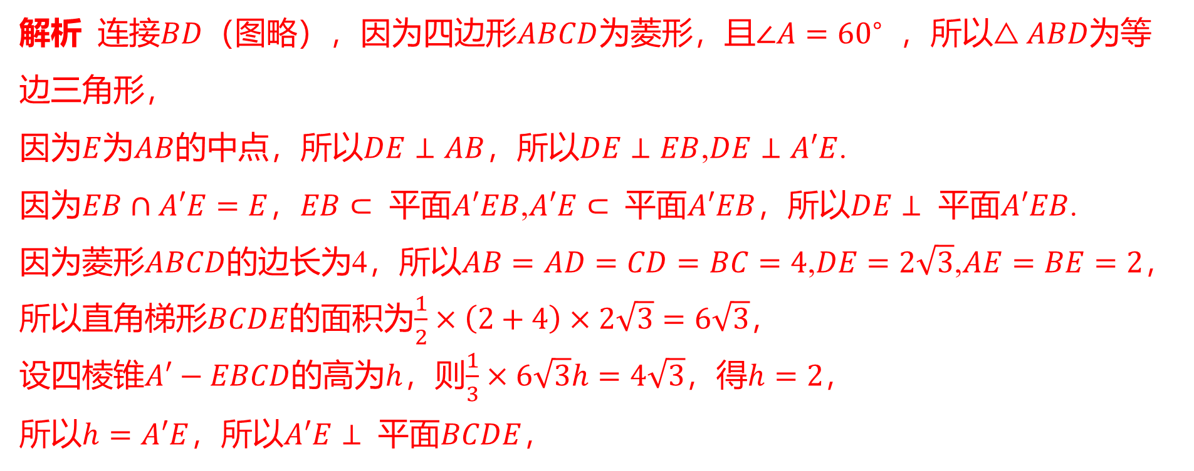
解析 连接$BD$（图略），因为四边形$ABCD$为菱形，且$∠A={60}^{∘}$ ，所以$△ABD$ 为等
边三角形，
因为$E$为$AB$的中点，所以$DE⊥AB$，所以$DE⊥EB$,$DE⊥A′E$ .
因为$EB∩A′E=E$，$EB⊂$ 平面$A′EB$,$A′E⊂$ 平面$A′EB$，所以$DE⊥$ 平面$A′EB$ .
因为菱形$ABCD$的边长为4，所以$AB=AD=CD=BC=4$,$DE=2\sqrt{3}$,$AE=BE=2$ ，
所以直角梯形$BCDE$的面积为$\frac{1}{2}×\left(2+4\right)×2\sqrt{3}=6\sqrt{3}$ ，
设四棱锥$A′−EBCD$的高为$h$，则$\frac{1}{3}×6\sqrt{3}h=4\sqrt{3}$，得$h=2$ ，
所以$h=A′E$，所以$A′E⊥$ 平面$BCDE$ ，

Slide 22
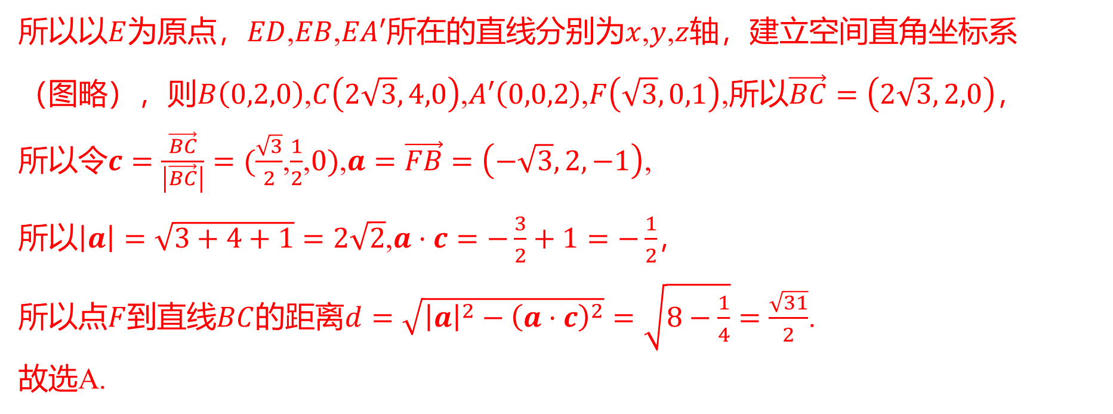
所以以$E$为原点，$ED$,$EB$,$EA′$所在的直线分别为$x$,$y$,$z$ 轴，建立空间直角坐标系
（图略），则$B\left(0,2,0\right)$,$C\left(2\sqrt{3},4,0\right)$,$A′\left(0,0,2\right)$,$F\left(\sqrt{3},0,1\right)$,所以$\vec{BC}=\left(2\sqrt{3},2,0\right)$ ，
所以令$c=\frac{\vec{BC}}{\left|\vec{BC}\right|}=(\frac{\sqrt{3}}{2}$,$\frac{1}{2}$,$0)$,$a=\vec{FB}=\left(−\sqrt{3},2,−1\right)$ ,
所以$\left|a\right|=\sqrt{3+4+1}=2\sqrt{2}$,$a⋅c=−\frac{3}{2}+1=−\frac{1}{2}$ ，
所以点$F$到直线$BC$的距离$d=\sqrt{{\left|a\right|}^{2}−{\left(a⋅c\right)}^{2}}=\sqrt{8−\frac{1}{4}}=\frac{\sqrt{31}}{2}$ .
故选A.

Slide 23

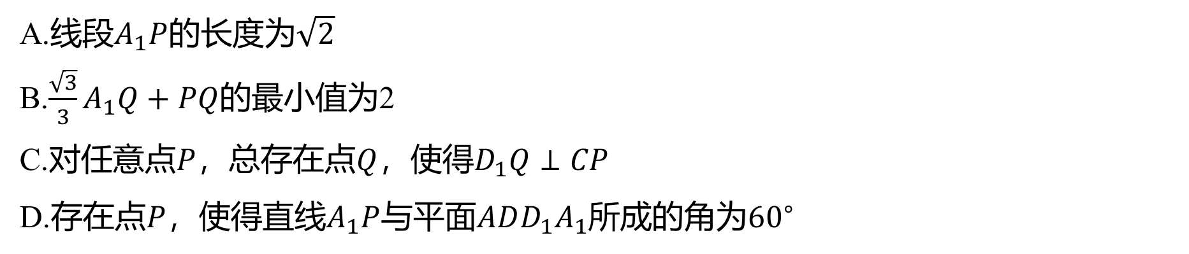
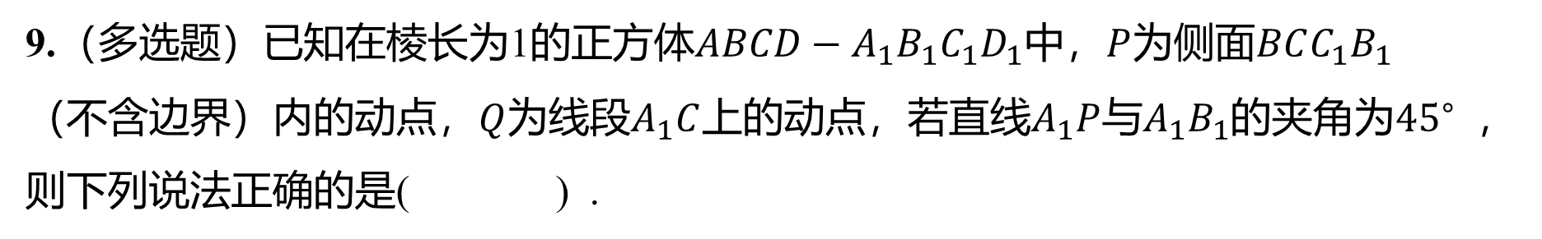
9.（多选题）已知在棱长为1的正方体$ABCD−A_{1}B_{1}C_{1}D_{1}$中，$P$为侧面$BCC_{1}B_{1}$
（不含边界）内的动点，$Q$为线段$A_{1}C$上的动点，若直线$A_{1}P$与$A_{1}B_{1}$的夹角为${45}^{∘}$ ，
则下列说法正确的是( ) .
AC
A.线段$A_{1}P$的长度为$\sqrt{2}$
B.$\frac{\sqrt{3}}{3}A_{1}Q+PQ$ 的最小值为2
C.对任意点$P$，总存在点$Q$，使得$D_{1}Q⊥CP$
D.存在点$P$，使得直线$A_{1}P$与平面$ADD_{1}A_{1}$所成的角为${60}^{∘}$

Slide 24
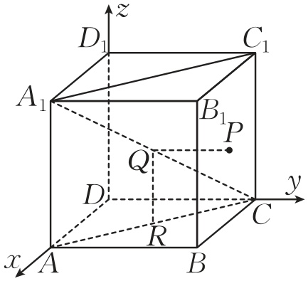
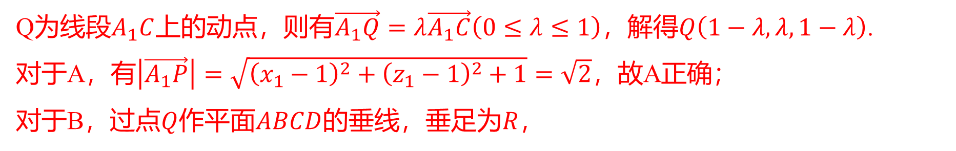
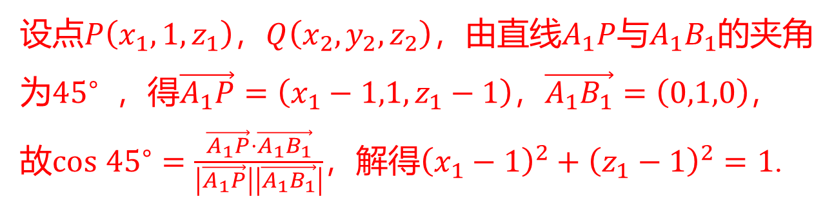
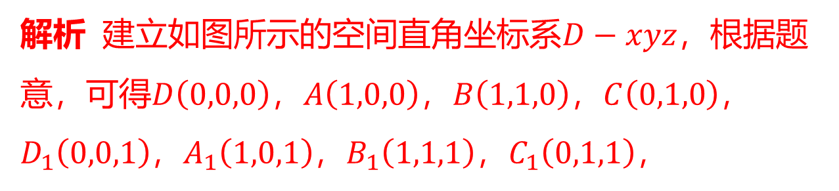
解析 建立如图所示的空间直角坐标系$D−xyz$ ，根据题
意，可得$D\left(0,0,0\right)$，$A\left(1,0,0\right)$，$B\left(1,1,0\right)$，$C\left(0,1,0\right)$ ，
$D_{1}\left(0,0,1\right)$，$A_{1}\left(1,0,1\right)$，$B_{1}\left(1,1,1\right)$，$C_{1}\left(0,1,1\right)$ ，
设点$P\left(x_{1},1,z_{1}\right)$，$Q\left(x_{2},y_{2},z_{2}\right)$，由直线$A_{1}P$与$A_{1}B_{1}$ 的夹角
为${45}^{∘}$ ，得$\vec{A_{1}P}=\left(x_{1}−1,1,z_{1}−1\right)$，$\vec{A_{1}B_{1}}=\left(0,1,0\right)$ ，
故$cos {45}^{∘}=\frac{\vec{A_{1}P}⋅\vec{A_{1}B_{1}}}{\left|\vec{A_{1}P}\right|\left|\vec{A_{1}B_{1}}\right|}$，解得${\left(x_{1}−1\right)}^{2}+{\left(z_{1}−1\right)}^{2}=1$ .
Q为线段$A_{1}C$上的动点，则有$\vec{A_{1}Q}=λ\vec{A_{1}C}\left(0≤λ≤1\right)$，解得$Q\left(1−λ,λ,1−λ\right)$ .
对于A，有$\left|\vec{A_{1}P}\right|=\sqrt{{\left(x_{1}−1\right)}^{2}+{\left(z_{1}−1\right)}^{2}+1}=\sqrt{2}$ ，故A正确；
对于B，过点$Q$作平面$ABCD$的垂线，垂足为$R$ ，

Slide 25
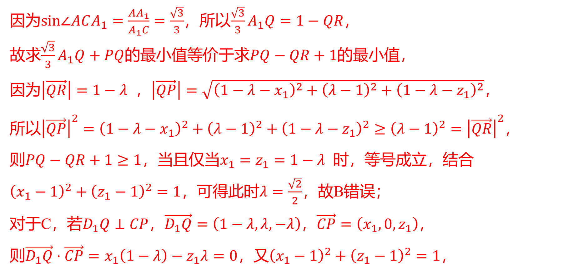
因为$sin∠ACA_{1}=\frac{AA_{1}}{A_{1}C}=\frac{\sqrt{3}}{3}$，所以$\frac{\sqrt{3}}{3}A_{1}Q=1−QR$ ，
故求$\frac{\sqrt{3}}{3}A_{1}Q+PQ$的最小值等价于求$PQ−QR+1$ 的最小值，
因为$\left|\vec{QR}\right|=1−λ$ ，$\left|\vec{QP}\right|=\sqrt{{\left(1−λ−x_{1}\right)}^{2}+{\left(λ−1\right)}^{2}+{\left(1−λ−z_{1}\right)}^{2}}$ ，
所以${\left|\vec{QP}\right|}^{2}={\left(1−λ−x_{1}\right)}^{2}+{\left(λ−1\right)}^{2}+{\left(1−λ−z_{1}\right)}^{2}≥{\left(λ−1\right)}^{2}={\left|\vec{QR}\right|}^{2}$ ，
则$PQ−QR+1≥1$，当且仅当$x_{1}=z_{1}=1−λ$ 时，等号成立，结合
${\left(x_{1}−1\right)}^{2}+{\left(z_{1}−1\right)}^{2}=1$，可得此时$λ=\frac{\sqrt{2}}{2}$ ，故B错误；
对于C，若$D_{1}Q⊥CP$，$\vec{D_{1}Q}=\left(1−λ,λ,−λ\right)$，$\vec{CP}=\left(x_{1},0,z_{1}\right)$ ，
则$\vec{D_{1}Q}⋅\vec{CP}=x_{1}\left(1−λ\right)−z_{1}λ=0$，又${\left(x_{1}−1\right)}^{2}+{\left(z_{1}−1\right)}^{2}=1$ ，

Slide 26
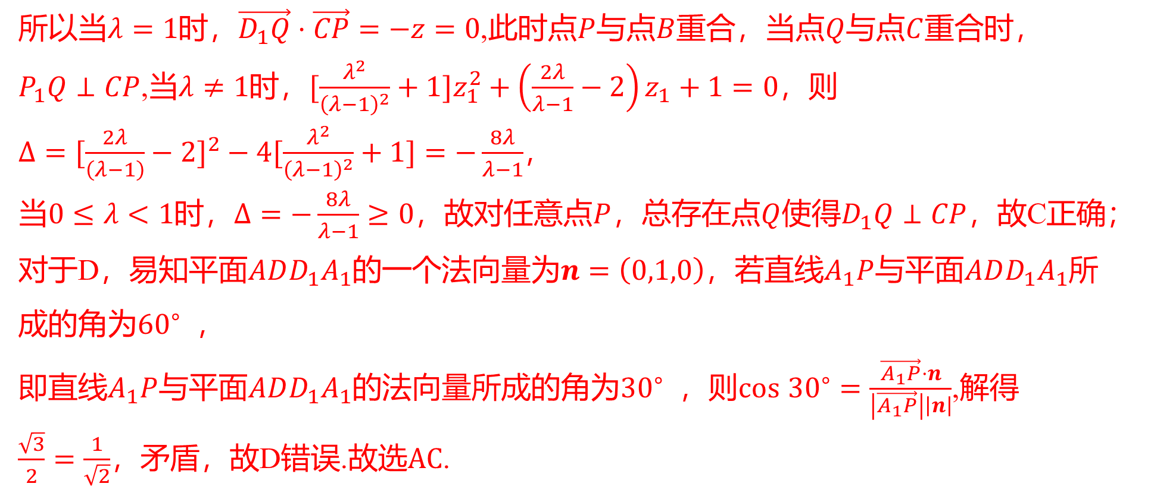
所以当$λ=1$时，$\vec{D_{1}Q}⋅\vec{CP}=−z=0$,此时点$P$与点$B$重合，当点$Q$与点$C$ 重合时，
$P_{1}Q⊥CP$,当$λ≠1$时，$[\frac{λ^{2}}{{\left(λ−1\right)}^{2}}+1]z_{1}^{2}+\left(\frac{2λ}{λ−1}−2\right)z_{1}+1=0$ ，则
$Δ=[\frac{2λ}{\left(λ−1\right)}−2]^{2}−4[\frac{λ^{2}}{{\left(λ−1\right)}^{2}}+1]=−\frac{8λ}{λ−1}$ ，
当$0≤λ<1$时，$Δ=−\frac{8λ}{λ−1}≥0$，故对任意点$P$，总存在点$Q$使得$D_{1}Q⊥CP$ ，故C正确；
对于D，易知平面$ADD_{1}A_{1}$的一个法向量为$n=\left(0,1,0\right)$，若直线$A_{1}P$与平面$ADD_{1}A_{1}$ 所
成的角为${60}^{∘}$ ，
即直线$A_{1}P$与平面$ADD_{1}A_{1}$的法向量所成的角为${30}^{∘}$ ，则$cos {30}^{∘}=\frac{\vec{A_{1}P}⋅n}{\left|\vec{A_{1}P}\right|\left|n\right|}$ ,解得
$\frac{\sqrt{3}}{2}=\frac{1}{\sqrt{2}}$，矛盾，故D错误.故选$AC$ .

Slide 27
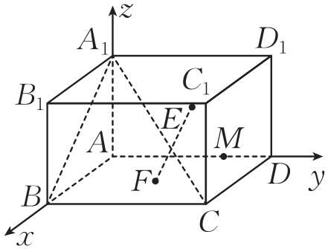
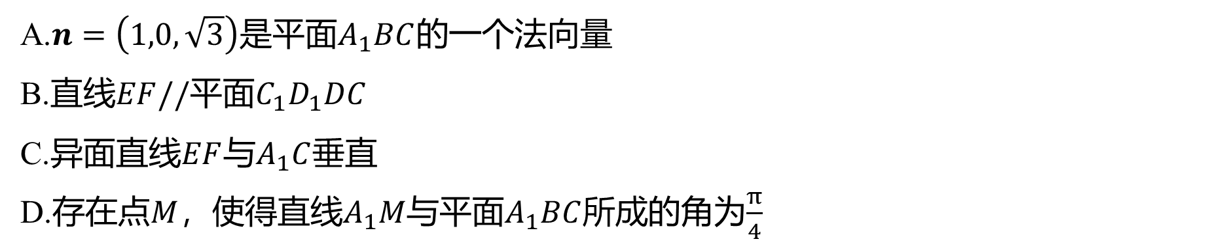
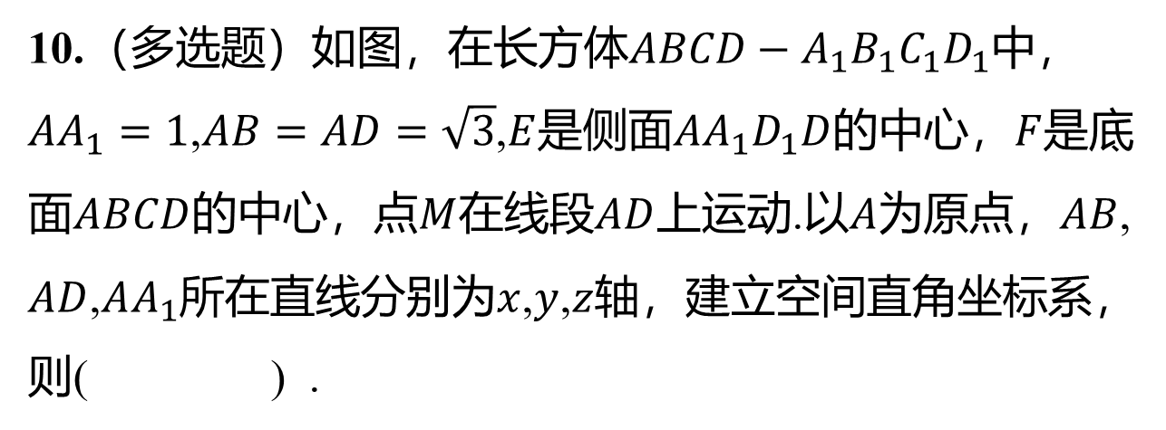
10.（多选题）如图，在长方体$ABCD−A_{1}B_{1}C_{1}D_{1}$ 中，
$AA_{1}=1$,$AB=AD=\sqrt{3}$,$E$是侧面$AA_{1}D_{1}D$的中心，$F$ 是底
面$ABCD$的中心，点$M$在线段$AD$上运动.以$A$为原点，$AB$ ,
$AD$,$AA_{1}$所在直线分别为$x$,$y$,$z$ 轴，建立空间直角坐标系，
则( ) .
ABD
A.$n=\left(1,0,\sqrt{3}\right)$是平面$A_{1}BC$ 的一个法向量
B.直线$EF//$平面$C_{1}D_{1}DC$
C.异面直线$EF$与$A_{1}C$ 垂直
D.存在点$M$，使得直线$A_{1}M$与平面$A_{1}BC$所成的角为$\frac{π}{4}$

Slide 28
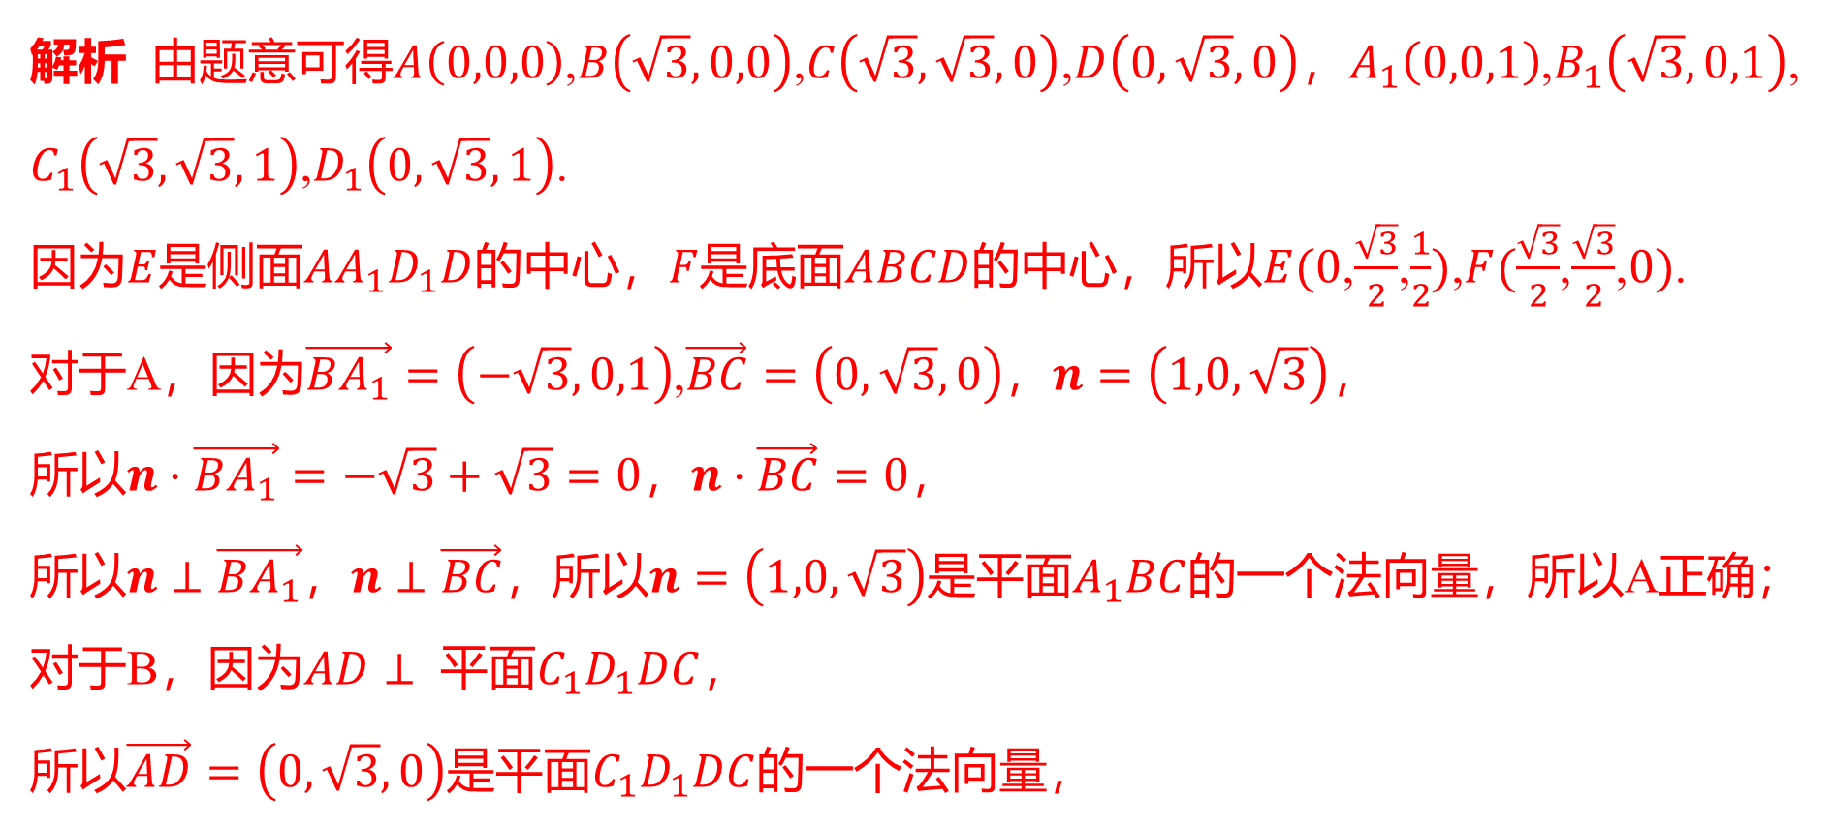
解析 由题意可得$A\left(0,0,0\right)$,$B\left(\sqrt{3},0,0\right)$,$C\left(\sqrt{3},\sqrt{3},0\right)$,$D\left(0,\sqrt{3},0\right)$，$A_{1}\left(0,0,1\right)$,$B_{1}\left(\sqrt{3},0,1\right)$ ,
$C_{1}\left(\sqrt{3},\sqrt{3},1\right)$,$D_{1}\left(0,\sqrt{3},1\right)$ .
因为$E$是侧面$AA_{1}D_{1}D$的中心，$F$是底面$ABCD$的中心，所以$E(0$,$\frac{\sqrt{3}}{2}$,$\frac{1}{2})$,$F(\frac{\sqrt{3}}{2}$,$\frac{\sqrt{3}}{2}$,$0)$ .
对于A，因为$\vec{BA_{1}}=\left(−\sqrt{3},0,1\right)$,$\vec{BC}=\left(0,\sqrt{3},0\right)$，$n=\left(1,0,\sqrt{3}\right)$ ，
所以$n⋅\vec{BA_{1}}=−\sqrt{3}+\sqrt{3}=0$，$n⋅\vec{BC}=0$ ，
所以$n⊥\vec{BA_{1}}$，$n⊥\vec{BC}$，所以$n=\left(1,0,\sqrt{3}\right)$是平面$A_{1}BC$ 的一个法向量，所以A正确；
对于B，因为$AD⊥$ 平面$C_{1}D_{1}DC$ ，
所以$\vec{AD}=\left(0,\sqrt{3},0\right)$是平面$C_{1}D_{1}DC$ 的一个法向量，

Slide 29
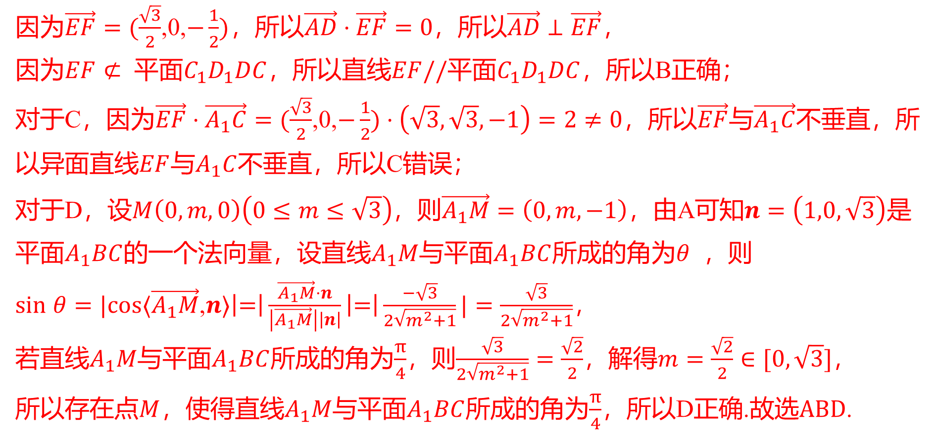
因为$\vec{EF}=(\frac{\sqrt{3}}{2}$,0,$−\frac{1}{2})$，所以$\vec{AD}⋅\vec{EF}=0$，所以$\vec{AD}⊥\vec{EF}$ ，
因为$EF⊄$ 平面$C_{1}D_{1}DC$，所以直线$EF//$平面$C_{1}D_{1}DC$ ，所以B正确；
对于C，因为$\vec{EF}⋅\vec{A_{1}C}=(\frac{\sqrt{3}}{2}$,0,$−\frac{1}{2})⋅\left(\sqrt{3},\sqrt{3},−1\right)=2≠0$，所以$\vec{EF}$与$\vec{A_{1}C}$ 不垂直，所
以异面直线$EF$与$A_{1}C$ 不垂直，所以C错误；
对于D，设$M\left(0,m,0\right)\left(0≤m≤\sqrt{3}\right)$，则$\vec{A_{1}M}=\left(0,m,−1\right)$，由A可知$n=\left(1,0,\sqrt{3}\right)$ 是
平面$A_{1}BC$的一个法向量，设直线$A_{1}M$与平面$A_{1}BC$所成的角为$θ$ ，则
$sin θ=|cos⟨\vec{A_{1}M}$,$n⟩\left|=\right|\frac{\vec{A_{1}M}⋅n}{\left|\vec{A_{1}M}\right|\left|n\right|}\left|=\right|\frac{−\sqrt{3}}{2\sqrt{m^{2}+1}}|=\frac{\sqrt{3}}{2\sqrt{m^{2}+1}}$ ，
若直线$A_{1}M$与平面$A_{1}BC$所成的角为$\frac{π}{4}$，则$\frac{\sqrt{3}}{2\sqrt{m^{2}+1}}=\frac{\sqrt{2}}{2}$，解得$m=\frac{\sqrt{2}}{2}∈[0,\sqrt{3}]$ ，
所以存在点$M$，使得直线$A_{1}M$与平面$A_{1}BC$所成的角为$\frac{π}{4}$，所以D正确.故选$ABD$ .

Slide 30
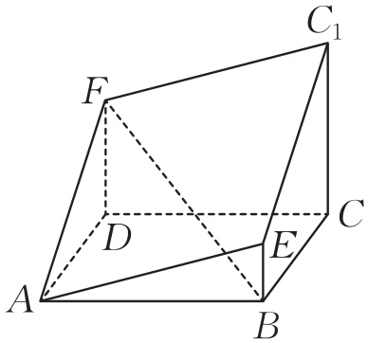


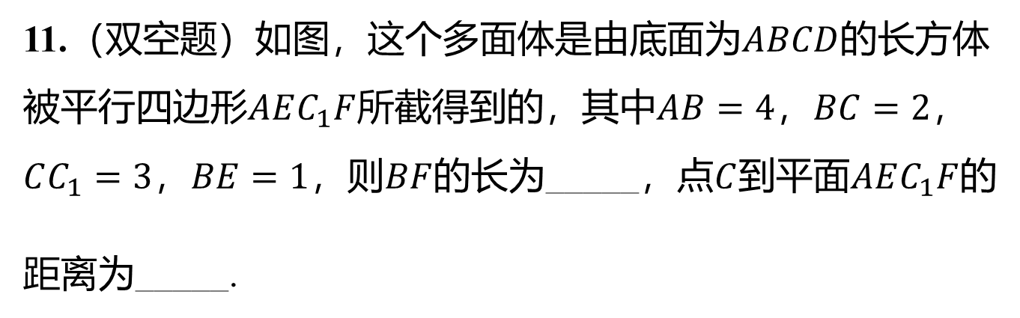
11.（双空题）如图，这个多面体是由底面为$ABCD$ 的长方体
被平行四边形$AEC_{1}F$所截得到的，其中$AB=4$，$BC=2$ ，
$CC_{1}=3$，$BE=1$，则$BF$的长为_____，点$C$到平面$AEC_{1}F$ 的
距离为_ ____.
$2\sqrt{6}$
$\frac{4\sqrt{33}}{11}$

Slide 31




解析 如图，建立空间直角坐标系，则$B\left(2,4,0\right)$,$A\left(2,0,0\right)$,$C\left(0,4,0\right)$ ,
$E\left(2,4,1\right)$,$C_{1}\left(0,4,3\right)$，设$F\left(0,0,a\right)$ ，
由题意可知，四边形$AEC_{1}F$为平行四边形，则$\vec{AF}=\vec{EC_{1}}$ ，即
$\left(−2,0,a\right)=\left(−2,0,2\right)$，则$a=2$，即$F\left(0,0,2\right)$ ，
所以$\vec{BF}=\left(−2,−4,2\right)$，所以$\left|\vec{BF}\right|=\sqrt{{\left(−2\right)}^{2}+{\left(−4\right)}^{2}+2^{2}}=2\sqrt{6}$，即$BF$的长为$2\sqrt{6}$ .
设平面$AEC_{1}F$的一个法向量为$n=\left(x,y,z\right)$ ，
因为$\vec{AE}=\left(0,4,1\right)$，$\vec{AF}=\left(−2,0,2\right)$ ，
所以$\left\{\begin{aligned}&n⋅\overset{→}{AE}=4y+z=0, \\ &n⋅\overset{→}{AF}=−2x+2z=0,\end{aligned}\right.$
令$y=−1$，则$x=z=4$，即$n=\left(4,−1,4\right)$ ，
因为$\vec{CC_{1}}=\left(0,0,3\right)$，所以点$C$到平面$AEC_{1}F$的距离$d=\frac{\left|\vec{CC_{1}}⋅n\right|}{\left|n\right|}=\frac{12}{\sqrt{33}}=\frac{4\sqrt{33}}{11}$ .

Slide 32



12.（2024·江苏模拟）如图，在三棱锥$A−BCD$ 中，已知
$CB=CD=\sqrt{5}$,$BD=2$，$O$为$BD$的中点，$AO⊥$ 平面$BCD$ ，
$AO=2$，$E$为$AC$的中点.若点$F$在$BC$上，满足$BF=\frac{1}{4}BC$ ，则二
面角$F−DE−C$ 的正弦值是_ ____.
$\frac{2\sqrt{39}}{13}$

Slide 33



解析 如图，连接$CO$ ，
$∵BC=CD$,$BO=OD$，$∴CO⊥BD$ ，
$∴OA$，$BD$，$OC$ 两两互相垂直，
以$O$为坐标原点，$OB$,$OC$,$OA$所在直线分别为$x$,$y$,$z$ 轴建立空间直角坐
标系，则$A\left(0,0,2\right)$,$B\left(1,0,0\right)$,$C\left(0,2,0\right)$,$D\left(−1,0,0\right)$，$∵E$为$AC$的中点，$∴E\left(0,1,1\right)$ ，
$\vec{DE}=\left(1,1,1\right)$ ,
设平面$DEC$的一个法向量为$n_{1}=\left(x,y,z\right)$ ,
$∵\vec{DC}=\left(1,2,0\right)$,$∴$ $\left\{\begin{aligned}&n_{1}⋅\overset{→}{DC}=0, \\ &n_{1}⋅\overset{→}{DE}=0,\end{aligned}\right.$

Slide 34

$∴\left\{\begin{aligned}&x+2y=0, \\ & x+y+z=0,\end{aligned}\right.$
令$y=1$，解得$x=−2$,$z=1$，$∴n_{1}=\left(−2,1,1\right)$ ，
设平面$DEF$的一个法向量为$n_{2}=\left(x_{1},y_{1},z_{1}\right)$ ,
$∵\vec{DF}=\vec{DB}+\vec{BF}=\vec{DB}+\frac{1}{4}\vec{BC}=(\frac{7}{4}$,$\frac{1}{2}$,$0)$ ,
$∴$ $\left\{\begin{aligned}&n_{2}⋅\overset{→}{DF}=0, \\ &n_{2}⋅\overset{→}{DE}=0,\end{aligned}\right.$，$∴\left\{\begin{aligned}&\frac{7}{4}x_{1}+\frac{1}{2}y_{1}=0, \\ & x_{1}+y_{1}+z_{1}=0,\end{aligned}\right.$
令$y_{1}=−7$，解得$x_{1}=2$,$z_{1}=5$ ，
$∴n_{2}=\left(2,−7,5\right)$，设二面角$F−DE−C$的大小为$θ$ ,则$\left|cos θ\right|=\frac{\left|−6\right|}{\sqrt{6}×\sqrt{78}}=\frac{1}{\sqrt{13}}$ ，
$∴sin θ=\frac{\sqrt{12}}{\sqrt{13}}=\frac{2\sqrt{39}}{13}$ .

Slide 35


13.钟鼓楼是中国传统建筑之一，属于钟楼和鼓楼的合称，是主要用于报时的建筑.中
国古代一般建于城市的中心地带，在现代城市中，也常常可以看见附有钟楼的建筑.
某建筑物楼顶有一顶部逐级收拢的四面钟楼，四个大钟对称分布在四棱柱的四个侧
面（四棱柱看成正四棱柱，钟面圆心在棱柱侧面中心上），在整点时刻（在0点至12
点中取整数点，含0点，不含12点），已知在3点时和9点时，相邻两钟面上的时针所
在的两条直线相互垂直，则正面在2点时和右侧面在8点时，两钟面上的时针所在的
两条直线所成的角的余弦值为__.
$\frac{1}{4}$

Slide 36


解析 如图，在正四棱柱$ABCD−A_{1}B_{1}C_{1}D_{1}$中，$E$,$F$ 分别为
侧面$ABB_{1}A_{1}$和侧面$BCC_{1}B_{1}$的中心，$G$为$BB_{1}$的中点，$EN$
为2点钟时针，$FM$为8点钟时针，则$∠NEG={30}^{∘}$ ，
$∠MFG={30}^{∘}$ ，设正四棱柱的底面边长为$a$，侧棱长为$b$ ，
以$D$为原点，以$\vec{DA}$,$\vec{DC}$,$\vec{DD_{1}}$的方向分别为$x$,$y$,$z$ 轴正方向建
立空间直角坐标系，则$E(a$,$\frac{a}{2}$,$\frac{b}{2})$，$N(a$,$a$,$\frac{b}{2}+\frac{\sqrt{3}}{6}a)$ ，

Slide 37

$F$ $(\frac{a}{2}$,$a$,$\frac{b}{2})$，$M(a$,$a$,$\frac{b}{2}−\frac{\sqrt{3}}{6}a)$，$\vec{EN}=(0$,$\frac{a}{2}$,$\frac{\sqrt{3}}{6}a)$，$\vec{FM}=$ $(\frac{a}{2}$,0,$−\frac{\sqrt{3}}{6}a)$，
所以$|cos⟨\vec{EN}$ , $\vec{FM}⟩|=\frac{\left|\vec{EN}⋅\vec{FM}\right|}{\left|\vec{EN}\right|⋅\left|\vec{FM}\right|}=\frac{\frac{1}{12}a^{2}}{\sqrt{\frac{a^{2}}{4}+\frac{3}{36}a^{2}}×\sqrt{\frac{a^{2}}{4}+\frac{3}{36}a^{2}}}=\frac{1}{4}$ ，
所以当正面在2点时和右侧面在8点时，相邻两钟钟面上的时针所在的两条直线
所成的角的余弦值为$\frac{1}{4}$ .

Slide 38


Slide 39


Slide 40


Slide 42



15.已知正方体$ABCD−A_{1}B_{1}C_{1}D_{1}$的内切球的表面积为$π$ ，$P$是棱$BB_{1}$ 上一动点，当
直线$C_{1}D$与平面$A_{1}C_{1}P$的夹角最大时，四面体$D−A_{1}C_{1}P$ 的体积为__.
$\frac{1}{4}$

Slide 43




解析 以$B_{1}$为原点，$\vec{B_{1}A_{1}}$,$\vec{B_{1}C_{1}}$,$\vec{B_{1}B}$所在直线分别为$x$,$y$,$z$
轴建立如图所示的空间直角坐标系，
$∵$ 正方体$ABCD−A_{1}B_{1}C_{1}D_{1}$的内切球的表面积为$π$ ，
$∴$ 内切球半径$r=\frac{1}{2}$，$∴$ 正方体的棱长为1，
$∴A_{1}\left(1,0,0\right)$，$C_{1}\left(0,1,0\right)$，$D\left(1,1,1\right)$ ，
设$P\left(0,0,t\right)$，$t∈[0,1]$ ，
$∴\vec{C_{1}D}=\left(1,0,1\right)$,$\vec{C_{1}A_{1}}=\left(1,−1,0\right)$，$\vec{A_{1}P}=\left(−1,0,t\right)$ ，
设平面$A_{1}C_{1}P$的一个法向量为$n=\left(x,y,z\right)$ ，
则$n⋅\vec{C_{1}A_{1}}=x−y=0$ ,
$n⋅\vec{A_{1}P}=−x+tz=0$,取$n=\left(t,t,1\right)$ ,

Slide 44

$∴$ 直线$C_{1}D$与平面$A_{1}C_{1}P$的夹角的正弦值
为$|cos⟨\vec{C_{1}D}$ , $n⟩|=\frac{\left|\vec{C_{1}D}⋅n\right|}{\left|\vec{C_{1}D}\right|\left|n\right|}=\frac{t+1}{\sqrt{2}×\sqrt{2t^{2}+1}}=\frac{\sqrt{2}}{2}⋅\sqrt{\frac{{\left(t+1\right)}^{2}}{2t^{2}+1}}$ ，
令$t+1=u$，$∵t∈[0,1]$，$∴u∈[1,2]$ ，
$∴\frac{\sqrt{2}}{2}⋅\sqrt{\frac{{\left(t+1\right)}^{2}}{2t^{2}+1}}=\frac{\sqrt{2}}{2}⋅\sqrt{\frac{u^{2}}{2u^{2}−4u+3}}=\frac{\sqrt{2}}{2}⋅\sqrt{\frac{1}{2−\frac{4}{u}+\frac{3}{u^{2}}}}$ ，
令$v=\frac{1}{u}$，$∵u∈[1,2]$,$∴v∈[\frac{1}{2}$,$1]$ ，
$∴\frac{\sqrt{2}}{2}⋅\sqrt{\frac{1}{2−\frac{4}{u}+\frac{3}{u^{2}}}}=\frac{\sqrt{2}}{2}⋅\sqrt{\frac{1}{3v^{2}−4v+2}}=\frac{\sqrt{2}}{2}⋅\sqrt{\frac{1}{3{\left(v−\frac{2}{3}\right)}^{2}+\frac{2}{3}}}$,$v∈[\frac{1}{2}$,$1]$ ，

Slide 45

$∴$ 当$v=\frac{2}{3}$，即$\frac{1}{t+1}=\frac{2}{3}$，即$t=\frac{1}{2}$时，直线$C_{1}D$与平面$A_{1}C_{1}P$ 的夹角的正弦值取得最大
值，此时直线$C_{1}D$与平面$A_{1}C_{1}P$ 的夹角也最大，
$∴$ 当直线$C_{1}D$与平面$A_{1}C_{1}P$的夹角最大时，$P$为棱$BB_{1}$ 的中点，
此时平面$A_{1}C_{1}P$的一个法向量为$n=(\frac{1}{2}$,$\frac{1}{2}$,$1)$，又$\vec{C_{1}D}=\left(1,0,1\right)$ ，
$∴$ 点$D$到平面$A_{1}C_{1}P$的距离为$\left|\vec{C_{1}D}\right||cos⟨\vec{C_{1}D}$, $n⟩|=\frac{\left|\vec{C_{1}D}⋅n\right|}{\left|n\right|}=\frac{\frac{3}{2}}{\sqrt{\frac{3}{2}}}=\frac{\sqrt{6}}{2}$ ，
此时$A_{1}P=C_{1}P=\frac{\sqrt{5}}{2}$，$A_{1}C_{1}=\sqrt{2}$，则$△A_{1}C_{1}P$的面积为$\frac{1}{2}×\sqrt{2}×\sqrt{\frac{5}{4}−\frac{1}{2}}=\frac{\sqrt{6}}{4}$ ，
$∴$ 此时四面体$D−A_{1}C_{1}P$的体积为$\frac{1}{3}×\frac{\sqrt{6}}{4}×\frac{\sqrt{6}}{2}=\frac{1}{4}$ .

Slide 46



16.（2024·青岛模拟）如图，$P$为圆锥的顶点，$O$ 为圆锥底面
的圆心，圆锥的底面直径$AB=4$，母线$PH=2\sqrt{2}$，$M$是$PB$
的中点，四边形$OBCH$ 为正方形.
（1）设平面$POH∩$ 平面$PBC=l$，证明：$l//BC$ .
（2）设$D$为$OH$的中点，$N$是线段$CD$上的一点，当$MN$与平面$PAB$ 所成的角最大时，
求$MN$ 的长.

Slide 47



解析 （1）$∵$ 四边形$OBCH$为正方形，$∴BC//OH$ ，
$∵BC⊄$ 平面$POH$，$OH⊂$ 平面$POH$，$∴BC//$平面$POH$ .
$∵BC⊂$ 平面$PBC$，平面$POH∩$ 平面$PBC=l$，$∴l//BC$ .
（2）$∵$ 圆锥的母线长为$2\sqrt{2}$，$AB=4$，$∴OB=2$，$OP=2$ ，
以$O$为原点，$OD$所在的直线为$x$轴，$OB$所在的直线为$y$轴，$OP$所在的直线为$z$ 轴，建
立如图所示的空间直角坐标系，
则$O\left(0,0,0\right)$，$D\left(1,0,0\right)$，$C\left(2,2,0\right)$，$M\left(0,1,1\right)$ ，
设$\vec{DN}=λ\vec{DC}=\left(λ,2λ,0\right)\left(0≤λ≤1\right)$，则$\vec{ON}=\vec{OD}+\vec{DN}=\left(1+λ,2λ,0\right)$ ，
$\vec{MN}=\vec{ON}−\vec{OM}=\left(1+λ,2λ−1,−1\right)$ ，

Slide 48

又$\vec{OD}=\left(1,0,0\right)$为平面$PAB$ 的一个法向量，
设$\vec{MN}$与平面$PAB$所成的角为$θ$ ，
则$sin θ=\left|\frac{\left(1+λ,2λ−1,−1\right)⋅\left(1,0,0\right)}{\sqrt{{\left(1+λ\right)}^{2}+{\left(2λ−1\right)}^{2}+1}}\right|=\left|\frac{1+λ}{\sqrt{5λ^{2}−2λ+3}}\right|$ ，
令$1+λ=t$，则$t∈[1,2]$ ，
则$sin θ=\frac{t}{\sqrt{5t^{2}−12t+10}}=\frac{1}{\sqrt{5−\frac{12}{t}+10{\left(\frac{1}{t}\right)}^{2}}}$
$=\frac{1}{\sqrt{10{\left(\frac{1}{t}−\frac{3}{5}\right)}^{2}+\frac{7}{5}}}$ ，
$∴$ 当$\frac{1}{t}=\frac{3}{5}$，即$λ=\frac{2}{3}$时，$sin θ$ 最大，即$θ$ 最大，此时$\vec{MN}=(\frac{5}{3}$,$\frac{1}{3}$,$−1)$ ，
$∴\left|\vec{MN}\right|=\sqrt{{\left(\frac{5}{3}\right)}^{2}+{\left(\frac{1}{3}\right)}^{2}+{\left(−1\right)}^{2}}=\frac{\sqrt{35}}{3}$ .

